Slide 1
BJTU
四大会计师事务所（特殊普通合伙）
经验分享
主讲人：赵晋英哲——KPMG 郭昊轩——PWC

Slide 2
01
四大会计师事务所简介
目录
02
经验分享
CONTENTS
03
同学问题解答
04
自由提问

Slide 3
PART
1
四大会计师事务所简介

Slide 4




1.1
四大会计师事务所各自特色
1. 金融领域审计业务营 收占比最高
2. KPMG的气氛略为tough, 对着装要求最高
1. 整体审计最佳，整体业务营收占比排在四大第一 2. PWC的工作氛围最为轻松，没有着装要求
1. 业务营收整体增长最快， 排在四大第一位
2. 女性提升空间最大， 女合伙人占比最多
1. 咨询最佳， 业务排在四大第一位 2. 规模最大

Slide 5
1.2
四大会计师事务所部门
审计
财务咨询
税务
1. 对复选框里的各个项目逐一检查 2. 工作模式化,受会计法则、税法限制 3. 法规导向，看客户操作是否合法合规 3. 偏重流程化思维，判断问题谨慎细致 4. 跟客户要报表和材料，沟通不是特别多
1. 提出解决方案，帮客户解决问题 2. 灵活度高，可利用独特创新方法 3. 问题导向，通过假设验证解决问题 4. 强调结构化思维，拆分问题逐一解决
5. 大量的沟通、会议和定期汇报
1. 帮助企业改善并保持内部业绩（如优化供应链，提高运营效率等）
2. 帮助企业制订整合而全面的风险管理方法，使他们能从自身的内部控制投资中获益 3. 帮助客户利用科技获取竞争优势，提供提高信息科技的效率的建议，提示管理与信息科技运营中的风险

Slide 6
PART
2
经验分享

Slide 7
2.1
intern申请timeline
简历筛选
HR会根据大家提交的简历以及GBA测评情况，决定哪些同学可以进入到面试环节
发送GBA测评
发送面试邀请
在提交申请后当天会收到GBA测评邮件，在规定的时间内完成测评
当大家的GBA以及简历都通过了之后，HR会给大家发送interview的邮件，等待面试即可
开启申请
发放offer
一般在每学期开始一个半月后开启申请（或者更早），时刻关注信息，可以在小红书搜索相关信息。寒假实习申请可以在10月初进行申请，最晚不要超过11月中旬。暑期实习可以在3月开始申请，最晚不要超过5月中旬
如果面试通过了的话会给大家发送offer，等待入职。寒假实习offer一般会在12月发放，暑期实习一般会在6月发放

Slide 8
2.2
面试经验——KPMG（形式：case）
自我介绍
5min看题目
20min组内讨论
确定最后case的答案
最后5min进行汇报

Slide 9
2.2
面试经验——PWC（形式：辩论赛）
自我介绍
5min看题目
10min组内讨论
12min自由辩论
单面

Slide 10
2.2.1
面试经验——KPMG/PWC 自我介绍
首先说一下自己的教育背景，学校，专业
然后说一下自己的实习经验：在哪里有过什么实习，当时都做了什么，几个关键词做一个概括性陈述，抓住在你实习过程中最能体现你的专业性的地方主要说一下。
此外，可以说一下自己分数比较高的专业课程
接下来说一下校园活动：比如说课堂内课程的课程作业，小组的leader，不同的小组都是leader。尽可能展现自己有能力胜任这份工作的地方，四大是一个需要group work的地方，他们更希望一起工作的同事是有一定的领导力和执行力的。
也可以说一下自己在班级内以及学校担任的职务：部分同学因为年纪还小或者之前没有尽早的准备实习，在实习经验上并没有很多可以说的，这个时候可以说一下自己在学校内的职务。和上面的一样，体现出你作为leader或者协助者如何出色的完成了任务，体现了你怎么样的能力。
最后进行一个Summary总结，结合校园实践活动，学习上的主观能动性，抗压能力，我相信我这样的能力可以在毕马威的岗位上能够实施，将这些能力能够在毕马威审计岗位上实现和突出进行结合，说说自己能用以前的经验可以为毕马威做什么
校园活动
项目经历
校园实践
实习经历
校内课程
教育背景
Summary

Slide 11
2.2.1
面试经验—— intern自我介绍
Hello everyone, my name is Zhao Jinyingzhe, you can call me Charles. I am currently studying accounting at Beijing Jiaotong University. I was class president in college. I interned at Deloitte Financial Consulting. During this time, I conducted a background check on the company. Review and analyze numerous company annual reports, etc. In addition, I also interned in the audit position of KPMG and participated in the production process of audit drafts. At the same time, I also interned in the audit position of PricewaterhouseCoopers, and participated in the drawing work, contract review work, and the preparation of confirmation letters. I have an outgoing personality, strong ability to withstand stress, and strong communication skills. I can quickly integrate into the teamwork, and I can also handle the relationship with colleagues at work well. I believe that if I can successfully obtain this I will contribute to the company (KPMG) if I get the internship opportunity.
大家好，我叫赵晋英哲，你们可以叫我Charles。我目前就读于北京交通大学会计学专业。我在大学期间担任班级班长。我曾在德勤财务咨询公司实习。在此期间，我对该公司进行了背景调查。审阅和分析大量公司年报等。此外，我还在毕马威审计岗位实习，参与了审计底稿的制作过程。同时，我还在普华永道的审计岗位进行过实习，参与了抽凭工作，合同审阅工作以及询证函编写等工作。我性格外向，抗压能力强，同时拥有着较强的沟通能力能够迅速的融入到teamwork当中，也能很好地处理在工作中和同事之间的关系，我相信如果我能够成功获得这次实习的机会，我会为公司（KPMG or any big4）贡献出一份力量。

Slide 12
2.2.1
面试经验——KPMG par面自我介绍
合伙人您好我的名字是赵晋英哲，来自北京交通大学的会计学专业。我非常热衷于成为一名会计师事务所的审计专业人士，同时我对这个职业充满了期待和热爱，在校期间，我为了能更好地准备自己投入了大量学习和实践。
在大学期间，我的课程涵盖了财务会计、经济学原理、管理会计、会计信息系统与审计等专业课程，这些课程为我适应审计工作奠定了坚实的基础。
同时在暑期我刚刚结束了在普华永道的审计岗位的实习工作，在上一个寒假在毕马威的审计岗位进行了实习，也曾经在德勤的财务咨询岗位进行实习。这些宝贵的实习经历让我让我深入了解了审计工作的本质，亲身体验了审计师的日常工作，也进一步加深了我对审计职业的兴趣。在我看来，审计是一项团队合作的工作，因此我在大学期间担任班级团支书和社团部长，培养了我与同事协调合作的能力。我善于处理与老师和同学的关系，也因此带领班级同学赢得了许多学校的荣誉。
总的来说，因为我已经拥有了比较多的实习经历和理论知识，我非常希望能够在审计这个岗位有一个长期的实践。我坚信我的专业知识和实践经验，以及优秀的团队合作能力，将使我在您的会计师事务所成为一名出色的审计专业人士。谢谢！

Slide 13
2.2.2
面试经验——KPMG/PWC ——群面注意事项
我如何才能脱颖而出
群面是什么样子的
我应该注意哪些事情
我应该如何提前准备

Slide 14
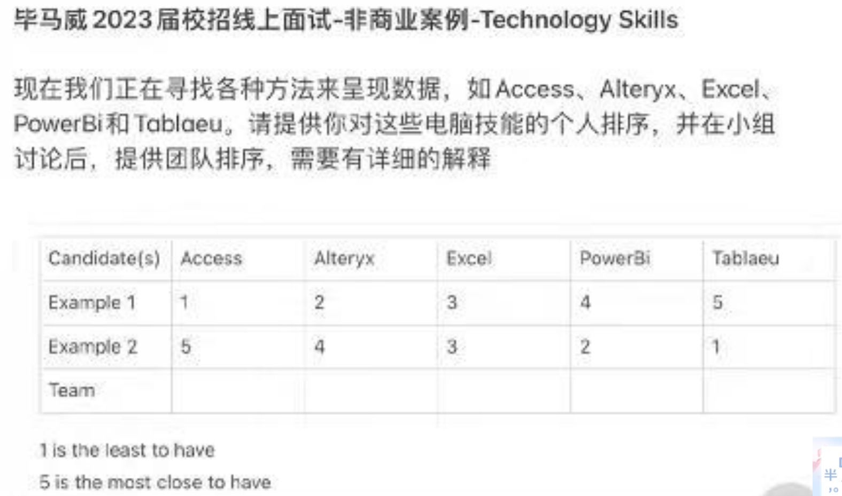
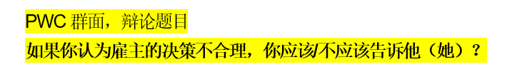
2.2.3
面试经验——KPMG/PWC ——群面是什么样子的
PWC：五分钟看题时间，十分钟小组讨论（分正方和反方），一辩立论，立论时间2分钟，然后12min自由辩论，2min结论，根据自由辩论进行一个总结

Slide 15
2.2.4
面试经验——KPMG/PQC群面 ——我应该注意哪些事情
首先大家要明白，我们最重要达到的目的，不是完成整个case的排序，或者简简单单的一个辩论赛，我们的目的是要在这短短的半个小时内，让面试官觉得我们与众不同进而选择我们，所以说了解考点，并且提前准备好应对之，才能脱颖而出
所以面试官真正在意的是什么呢？ 1. 首先，是任务完成度：在KPMG的排序中，大家有20min的时间进行组内讨论，在这个过程中面试官会在旁边一直看着大家的表现，并不会参与进去。所以大家需要做的是在20min的时间内完成任务，并且在时间结束前交付任务，所有的额外个人表现都要建立在此基础之上。
2. 责任心：在KPMG的群面中，大家共同完成一个任务，这种环境是在模拟审计的环境，要考察大家teamwork的一个能力。那么也就是说一个team一定会有一个leader，在整个面试过程中，不存在面试官让大家选出来一个leader的环节，而是要自己去争取的。所以说，在开始进入群面的时候，大家一开始一定都还生疏没人愿意第一个说话，如果这个时候你第一个站出来了，开始以一个让大家可以接受的方式分配任务，那么你基本上就是默认的leader了，如果整个group work完成的顺利的话，那么身为leader基本上是一定会被录取的。

Slide 16
2.2.4
面试经验——KPMG/PWC群面 ——我应该注意哪些事情
所以面试官真正在意的是什么呢？ 3. 是否是一个非常aggressive（咄咄逼人）的人：我们会遇到当一个group开始discuss的时候有很多人抢leader，或者抢先发言的情况，但是如果在你想要当leader的时候，如果你是第一个说话的想要主导整个group，但是突然又出来一个人来和你抢这个位置的话，那么你可以礼貌性的让出，而不是和他去争抢，因为当这种情况出现的时候，这个抢leader的人会给面试官留下不太好的印象，因为审计是一个teamwork的工作，大家谁都不想看到一个aggressive的人出现在自己的组内。同时大家会面临的一个问题，因为一个组内在进行discuss的时候，会有人抢着发言，因为大家都想表现自己，即便leader时候可能已经分配好时间了但是大家还是很混乱，这个时候你也可以站出来组织一下大家，调整一下大家的情绪让整个进程更有序的进行下去。
有同学会疑惑，如果leader被抢走了，那我怎么表现自己呢？
最好的办法是去做recorder，在整个group work当中，其实隐含着三个职位，leader，recorder以及timekeeper。作为recorder是记录大家整个发言的存在，实际上参与度更高，大家可以打开自己的word，excel或者xmind软件对大家的整个对话进行记录，同时进行屏幕共享投屏到电脑上让大家实时观看，这样在一旁的HR也会一直看着你，更能表现出来你的特点。
如果都被抢了就做一个timekeeper，在恰当的时间提醒大家应该进入怎样的一个阶段，也是一个非常重要的存在，在必要的时间以恰当的方式打断当前同学的发言并推动整个group的进程，也是侧面的一个体现leader能力的存在。

Slide 17
2.2.4
面试经验——KPMG/PWC群面 ——我应该注意哪些事情
所以面试官真正在意的是什么呢？ 4. 你是否具有逻辑性和辩证性：在进行组内发言和呈现最后报告的时候，HR会观察大家的发言是否是具有逻辑性以及辩证性的。在前面的题中我们已经看到了。无论是KPMG的case还是辩论，都是需要经过自己的梳理或者整个group的梳理，在最后都要进行成果的提交。所以大家在进行group work的时候尽可能体现出自己的逻辑性，前后因果清晰，看待问题全面，就像大家写essay一样，有论点，有论据，论证有逻辑等等。
所以在进行最后的汇报时，要尽可能具有逻辑的呈现你们组整体的成果，同时，如果你不是一个很有逻辑的人，不要强行的抢占这个最后呈现成果的位置，因为如果你没有很好的把大家最后的观点完美的呈现出来，甚至呈现的非常糟糕，你前面的努力会都白费，量力而行。如果你前面没有任何出色的表现的话，孤注一掷也是可以的。

Slide 18

2.2.5
面试经验——KPMG/PWC群面——我应该提前做哪些准备
小红书
每年的面试期间，都会有很多的博主分享自己今年的面试情况，因为我们也不确定每年的题目和形式会不会有变化，所以提前看看已经完成面试的人，他们的形式，他们的时间分配和他们的case，然后提前进行准备。
闲鱼
闲鱼上会有往年的一些面试成功的同学卖的一些资料，可以选择性的浏览一下，辩证性的寻找是否有对自己有帮助的部分。

Slide 19
2.2.6
面试经验——KPMG/PWC群面——我如何才能脱颖而出
Leader
Recorder
Timekeeper
NPC
作为Timekeeper，你需要计算好每个人发言的时间以及距离呈现最终成果的同学，当你觉得需要让大家停止发言进行整合的前一分钟，适当打断目前发言的同学和大家说一下目前时间情况，请大家快速发言，一分钟后将进入到整合阶段
作为Leader，如果你想要脱颖而出首先就是要抢在第一个发言。在最开始发言的时候做好整体的布局，体现出你的lead能力。你要提前做好准备，了解面试的时间安排，在进入无领导小组讨论的第一时间，向大家阐述清楚，我们目前一共有多少时间，一共有多少人，要留出来多少时间进行整合，留出来多少时间进行成果呈现以及每个人发言多久。同时最后询问一下组内是否有同学愿意担任Recorder或者Timekeeper，给大家机会，展现领导风范。
作为Recorder，你要在大家发言时，尽可能多的，有逻辑的，挑重点的部分进行记录，并且确保能够在最后呈现结果的时候，让大家看你的记录时，非常的有条理有逻辑，并且十分清晰，能拿过来世界使用的样子。这里推荐使用xmind软件，以思维导图的形式记录往往让大家看上去很清晰，并且也显得很专业。
如果你什么位置都没有抢到，就请像我前面说的，尽可能在组内发言期间多发言，展现自己的逻辑性和辩证性，并且争取一下最后的presenter，也可以很好的体现自己的能力。同时不管是在哪个位置，要做一个好的倾听者，在你进行观点输出的时候尽量不要重复别人已经说过的部分，同时也可以在进行自己的观点输出时，家带上别人说过的重要的话，可以让HR觉得你是一个好的倾听者。（如果是PWC的面试，可以争取一下一辩手或者是结尾的辩手。

Slide 20
2.2.7
面试经验——KPMG/PWC单面
WHy Auditing
Why KPMG/PWC
Why you
你觉得自己在群面里表现的怎么样

Slide 21
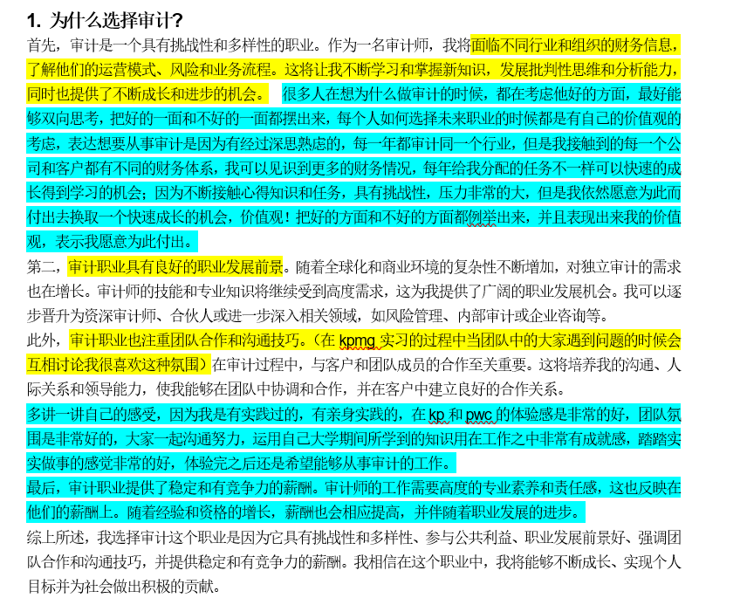
2.2.7
面试经验——KPMG/PWC单面

Slide 22
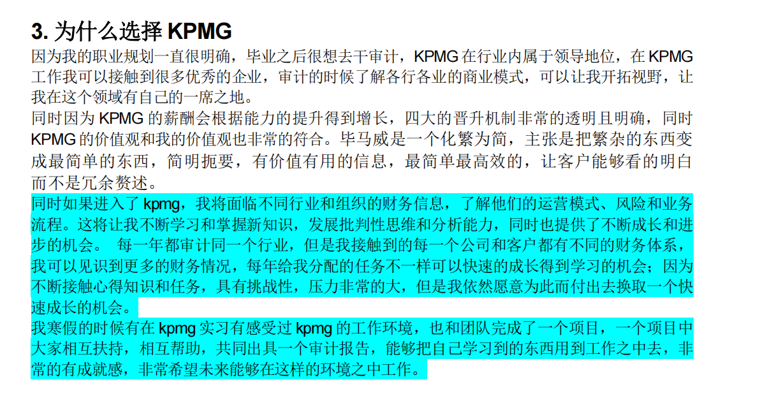
2.2.7
面试经验——KPMG/PWC单面

Slide 23
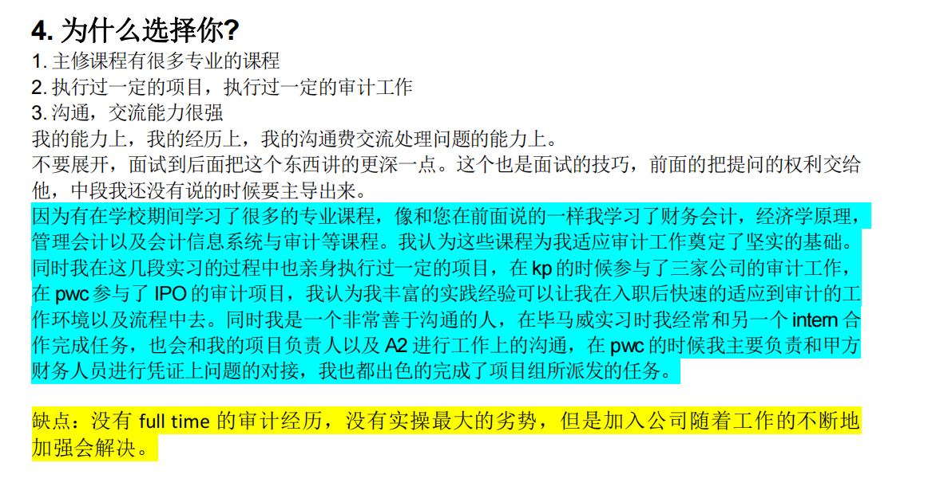
2.2.7
面试经验——KPMG/PWC单面
Main point+具体事例

Slide 24
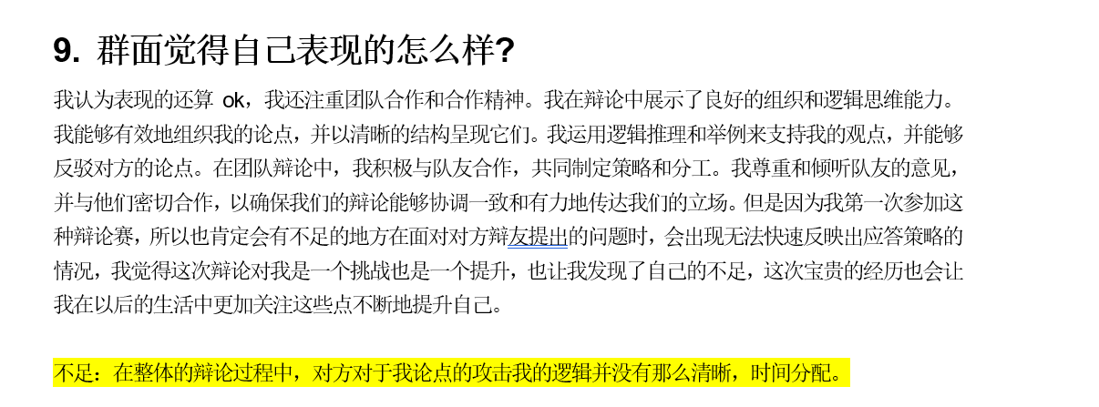
2.2.7
面试经验——KPMG/PWC单面

Slide 25
2.3
工作内容
工作形式
大部分情况，四大会计师事务所作为乙方，是要跟着项目走的。你被分配到不同的项目，比如我要对中信证券进行审计工作，你是需要去客户公司进行审计执行任务的，大部分时间是不在公司的。个别情况需要出差，需要到其他的城市进行审计执行任务。

Slide 26
2.3
工作内容
凭证抽取
● 询证函附件编写
内控测试
● 合同审阅
制作会议纪要
● 底稿编写

Slide 27
2.4
实习注意事项
处理好同事关系
保质保量完成分配的任务
要和同事处好关系，他们是你们日后的人脉，当你开始实习的时候你就进入了社会，收起自己的小性子，平时见到了要问好，比如说：Charles哥好。和他们处好关系，他们会给你分享很多在四大的经验，也会让你对四大有一个更清楚的认知，从不敢想四大到考虑要不要去四大，这是最关键的一步。同时也要处理好和你同时作为intern的同事关系。不管他是怎么样的人，大家选择了实习，我不希望是具有目的性的，因为我们每一次的经历，都尽可能让他变得useful，也就是让我们在每一次经历中都学习到更多不管是知识还是人际关系。所以如果你的intern同事或者你的领导，或者是甲方的人员，大家都要尽可能的不要发生矛盾，化干戈为玉帛。
在大家刚刚开始实习的时候，如果没有实习经验，面临分配下来的任务一定不知道怎么去做，请不要羞于提问，每一个直接管理你的领导都会很乐意教你怎么做，但是他们不喜欢你不会做还不问的情况。因为每一个组都有自己的任务进度，你的领导分配给你这些任务说明是在他们的规划里了，如果你没有按时完成任务是因为你又不会的却不去提问的话，你的领导对你的印象会大打折扣，勇于提问，有问题去说，如果实在做不了，和你的领导说，给你安排一点别的活，别耽误整体的进度。如果你接下了这个活，就保证质量完成这个任务。仔细仔细再仔细。审计讲究一个仔细，不要出错！减少出错！

Slide 28
2.4
实习注意事项
按时完成任务
加班
这里继续说一下按时完成任务，因为四大分为忙季和淡季，寒假实习生正赶上忙季年审的时候，这个时候大家都非常的焦头烂额，所以分配给你的任务，如果不是由于你不会而是确实很多，同时你又做不完的时候，那么你要做好加班的准备。如果不能接受加班的话，在四大这个体系下还是难以存活的。
每天到下班的时间后，先提前把你今天完成的任务交付，如果没有完成就接着做，看看领导需不需要你加班，如果他不需要你加班他会和你说，尽量不要问可不可以走。等所有的任务都完成了的话，去问一下领导，还有没有需要帮忙的，按道理他们不会给你安排活的，但是你如果问了会留下好的印象。

Slide 29
2.5
职业发展
Associate |  | Senior Associate |  |  | Manager
A1 | A2 | S1 | S2 | S3 | M1 | M2 | M3 | M4
Senior Manager |  |  |  | Partner
SM1 | SM2 | SM3 | SM4 | Salary | Equity

Slide 30
2.5
职业发展
进入四大
工作3年升到S
根据个人情况跳槽到甲方
寻找更多的机会
继续在四大

Slide 31
2.5
职业发展
四大会计师事务所
国企/央企
金融
大厂

Slide 32
2.5
职业发展
A
I
四大
国企/央企
业务一线人员，工作保质保量，压力较大
作为乙方接触很多客户，需要维护关系
DDL很多，工作比较紧张
会存在出差情况
专业无限制
工作一般为财务
人员流动性低，同事关系较为轻松
工作压力小，更多私人时间
D
A
金融
大厂
投行/券商，做股，做债等等
发展依赖项目资源
对专业性要求更高
工作强度最大
出差需求最多
收入最高
学历要求高
工作一般为财务或内审
甲方性质决定一般工作内容可以预期，工作时间较为规律。
很多大厂也存在加班情况，但相比四大要低一些

Slide 33
2.5.1
薪资对比
投行/券商
国企/央企
大厂
1.各头部公司base一般在30k以上
2.项目制工作决定了在收益高时会发发放大量bonus，甚至超过一年工资
3.出差待遇最优，住宿标准以及餐标很高
1.年薪一般在10w-15万之间
2.福利待遇最优，节假日福利，甚至能给到七险二金等等
3.可以解决户口，名额相对较多
4.晋升较为缓慢，工资涨幅小
1.月薪base一般在15k以上，一年会发放超过12薪，甚至达到16以上
2.绩效考核制度完善，晋升优于国企/央企
3.很多大厂达到工作年限后会发放股权

Slide 34
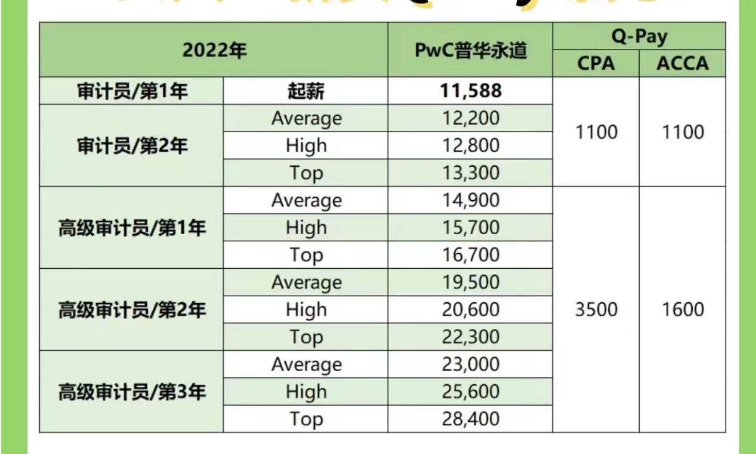
2.5.1
薪资对比-四大薪资-以pwc为例
基本薪资
四大目前起薪均为11600左右，12薪or13薪，考取CPA等证书后会拿到额外的Qpay,
每年的“小黑会”会被打分，不同评分会有不同薪资
出差/加班
差补为200/天，住宿标准依项目而定，一般为500/天左右（两人）
加班费工作日1.5倍，周末2倍，但目前经济环境不好，一些所存在克扣加班费行为
加班3小时以上有50/天的餐补以及不限额度打车报销
其他
四大也有户口指标，但名额较少
节日福利很少，忽略不计

Slide 35
2.5.2
四大跳槽路径
甲方
跳到甲方一般为大厂或国企/央企，在通过与客户的工作接触后有机会进入客户公司进行财务方面工作
一般为平薪跳槽，更加清闲
金融
在四大锻炼几年后，拥有丰富项目经验，有机会进入金融行业发展。薪资获得大幅提升
其他所
一般为调入其他四大或精品小所，例如麦楷亚洲，工资会有小幅提升，但工作本质不发生变化

Slide 36
2.5.3
建议
选择四大
选择国企/央企
大厂
金融业
热爱审计，想要在职业中有较为快速的发展
目前背景无法满足进入金融业或知名大厂
希望离家近or获得户口
更加自由的时间，个人生活更丰富
不希望在职场中卷
不喜欢过强的工作压力
对薪资有一定要求
有很强的background
专业能力过硬
渴望顶尖薪资
接受最高强度工作

Slide 37
2.6
行业前景
近些年由于新冠疫情的影响，国家整体的经济形势都不太好，四大目前也面临着严峻的形式，也有很多人被淘汰掉了。不同所的delay以及劝退的情况相比于前几年有大幅度的提升。但是随着经济的回暖未来会逐渐恢复到正常的经营状态。国家对于审计也是大力支持，未来的行业前景还是很不错的。

Slide 38
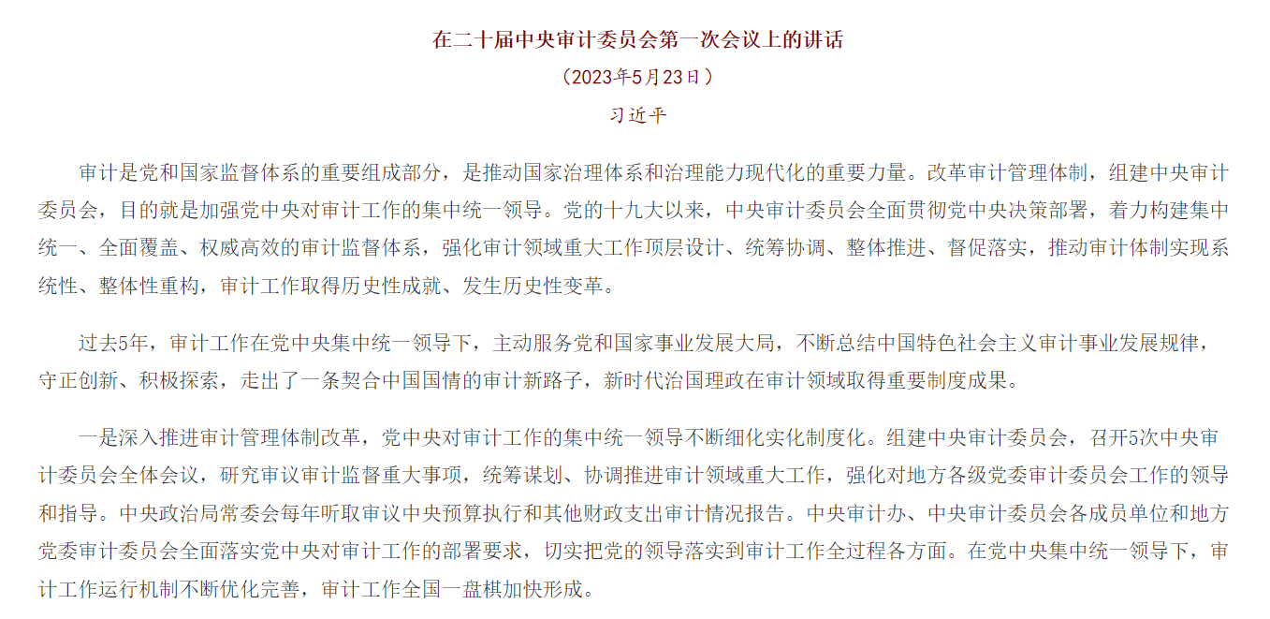
2.6
行业前景

Slide 39
2.7
Return offer
什么是return offer
如何获得return offer
也叫四大的秋招快速通道，可以越过gba测试，简历筛选，群面，manager面试，直通Partner面试。如果面试通过将会直接获得四大的工作offer。
像我前面说的实习注意事项一样，注意处理好人际关系，保质保量的完成任务，在快要离职了，或者闲下来的时候像你的ic或者Senior Associate说出你想拿return的想法，如果你在这期间表现得很好，大概率都会发放。暑期实习生收到的比较少，寒假实习生收到return的概率更大。

Slide 40
PART
3
同学问题解答

Slide 41
3
同学问题解答
实习申请流程，实习申请通过率
PWC
实习条件
DTT
距离
EY
什么时候进行第一份实习最合适？
KPMG
需要在申请了前做什么准备工作

Slide 42
3
同学问题解答
简历该向哪里递交，如何通过面试
PWC
进四大实习有什么硬性标准嘛，我们能在大学做些什么才能达到这些标准
DTT
在四大打磨两三年之后会有机会跳槽进投行行研嘛 国企现在真的限制四大跳槽嘛 有证券投行的offer值不值得放弃四大
EY
KPMG
实习简历的填写
工商管理可以申请什么样的职位

Slide 43
PART
4
自由提问

Slide 44
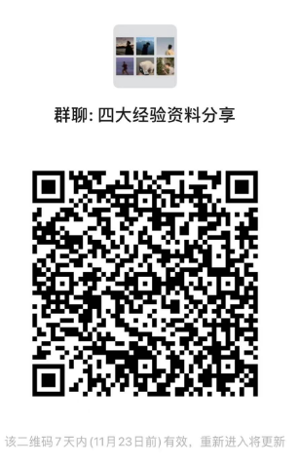

Slide 45
BJTU
在这里给大家作经验分享很开心
期待下次相遇

